Slide 1
Αντιπρόσωποι προς πελάτες
SoMe

Slide 2
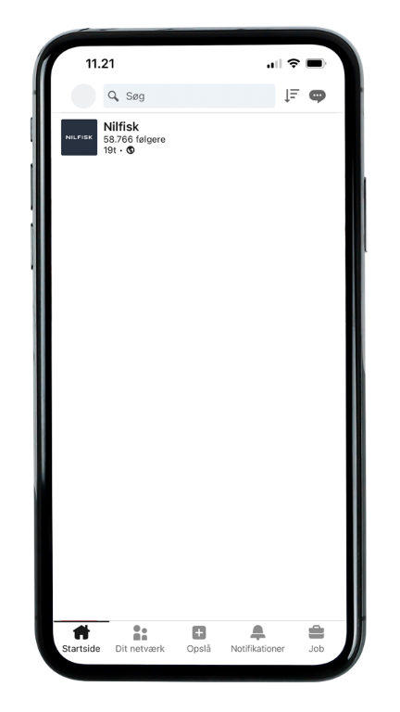
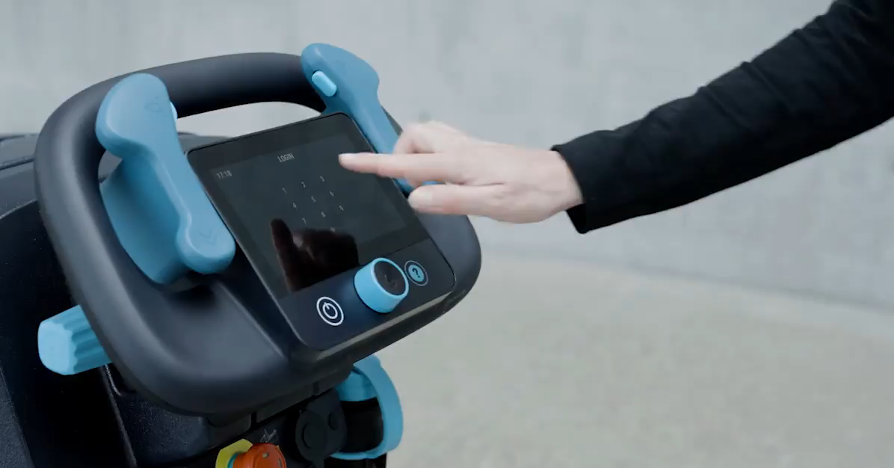
Αντιπρόσωπος προς πελάτη SoMe #1
Μέγεθος: 1200x627
Κάτοχος: Thomas/Ashton
Κατάσταση: Προς έγκριση
Είστε έτοιμοι;🌟 Παραγγείλετε το δικό σας (Σύνδεσμος προς τη φόρμα SSE)
Το Nilfisk SC550 προσαρμόζεται ώστε να ικανοποιεί τις ειδικές απαιτήσεις καθαρισμού του οργανισμού σας και τις ατομικές ανάγκες των χειριστών.
Εν ολίγοις, το SC550 έχει σχεδιαστεί για να βοηθήσει την ομάδα σας να ευημερήσει και την επιχείρησή σας να επιτύχει.🚀 Παραγγείλετε το δικό σας σήμερα και βιώστε τη νέα γενιά προϊόντων φροντίδας δαπέδου!
Γενικά
Ημερομηνία έκδοσης: 12 Νοεμβρίου
Κείμενο στην εικόνα: Καλώς ορίσατε στη νέα γενιά προϊόντων φροντίδας δαπέδων!
Σώμα κειμένου:
Είστε έτοιμοι; 🌟 Παραγγείλετε το δικό σας (Σύνδεσμος προς τη φόρμα SSE)
Το Nilfisk SC550 προσαρμόζεται ώστε να ικανοποιεί τις ειδικές απαιτήσεις καθαρισμού του οργανισμού σας και τις ατομικές ανάγκες των χειριστών.
Εν ολίγοις, το SC550 έχει σχεδιαστεί για να βοηθήσει την ομάδα σας να ευημερήσει και την επιχείρησή σας να επιτύχει.🚀 Παραγγείλετε το δικό σας σήμερα και βιώστε τη νέα γενιά προϊόντων φροντίδας δαπέδου!
(σύνδεσμος προς τη φόρμα SSE)

Slide 3
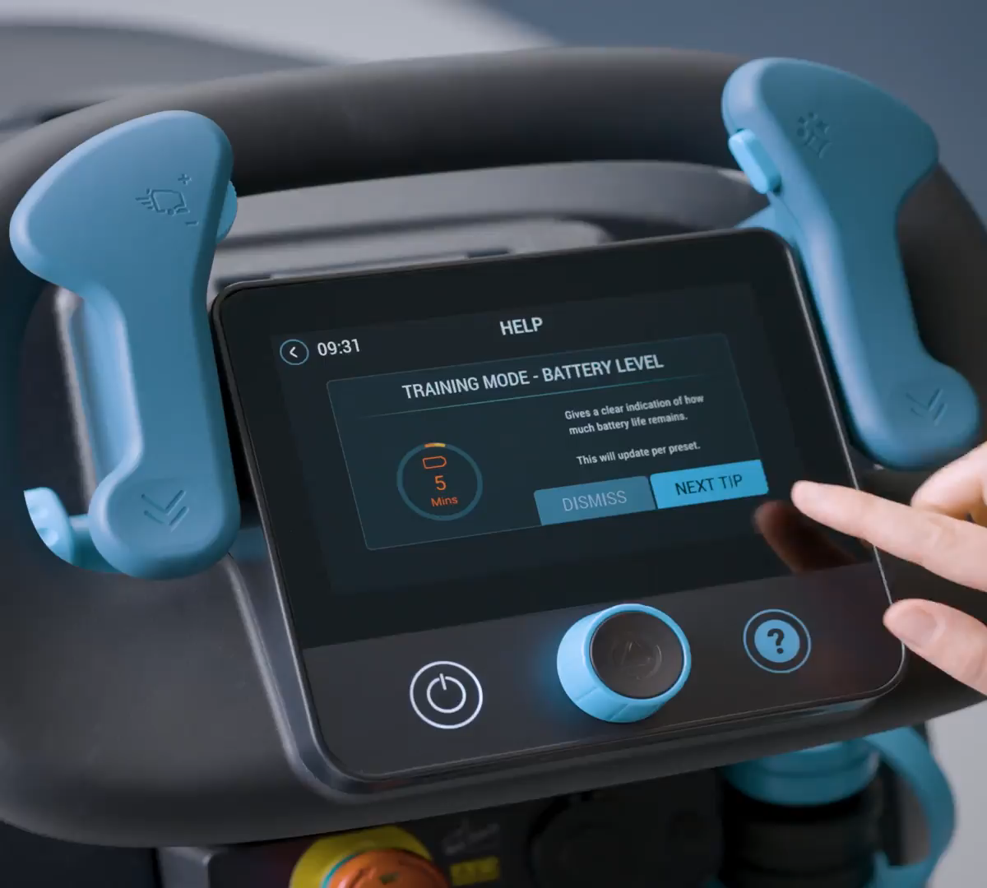
Αντιπρόσωπος προς πελάτη SoMe #2
Μέγεθος: 1200x1200
Κάτοχος: Thomas/Ashton
Κατάσταση: Προς έγκριση
Γίνετε ο πρώτος που θα κάνει κράτηση για μια επίδειξη (σύνδεσμος προς τη φόρμα SSE)
Λάβετε θέσεις, έτοιμοι, καθαρίζουμε! Εύκολο στην εκμάθηση και διαισθητικό στη χρήση, το Nilfisk SC550 σάς βοηθά να είστε γρήγορα έτοιμοι για εργασία στο δάπεδο, αντιμετωπίζοντας τις δύσκολες ακαταστασίες με ευκολία.
Γρήγορη εκκίνηση
Ημερομηνία έκδοσης: 17 Οκτωβρίου
Κείμενο στην εικόνα: Έτοιμο για λειτουργία σε χρόνο μηδέν
Σώμα κειμένου:
Γίνετε ο πρώτος που θα κάνει κράτηση για μια επίδειξη (σύνδεσμος προς τη φόρμα SSE)
Λάβετε θέσεις, έτοιμοι, καθαρίζουμε! Εύκολο στην εκμάθηση και διαισθητικό στη χρήση, το Nilfisk SC550 σάς βοηθά να είστε γρήγορα έτοιμοι για εργασία στο δάπεδο, αντιμετωπίζοντας τις δύσκολες ακαταστασίες με ευκολία. (σύνδεσμος προς LP)

Slide 4
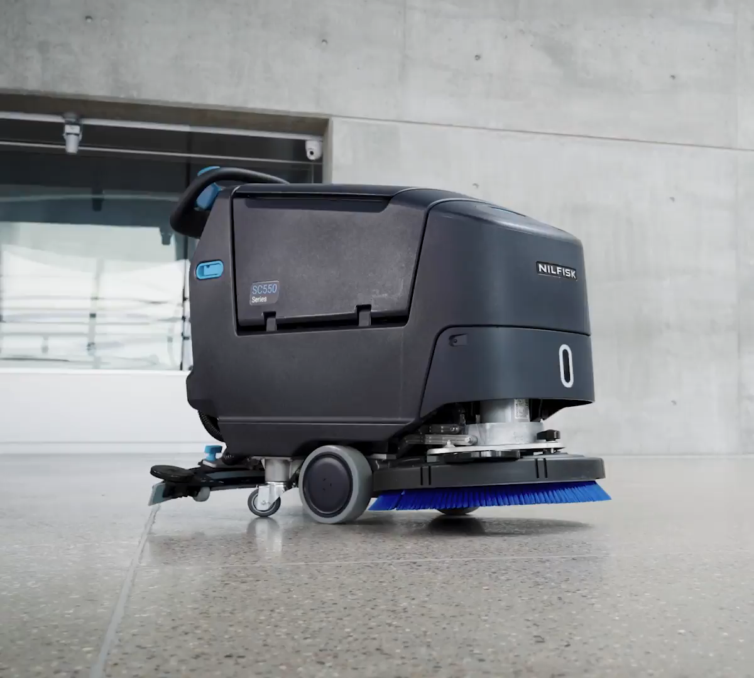
Αντιπρόσωπος προς πελάτη SoMe #3
Μέγεθος: 1200x1200
Κάτοχος: Thomas/Ashton
Κατάσταση: Προς έγκριση
Εξασφαλίστε αποτελέσματα με μικρότερο αντίκτυπο! 🌍 Το νέο SC550 χρησιμοποιεί έως και 27% λιγότερη ενέργεια σε σύγκριση με προηγούμενα μοντέλα και εξακολουθεί να καθαρίζει σαν όνειρο.⚡
(σύνδεσμος προς τη φόρμα SSE)
Αποτελέσματα με μικρότερο αντίκτυπο
Ημερομηνία έκδοσης: 22 Οκτωβρίου
Κείμενο στην εικόνα: Ισχυρός καθαρισμός με λιγότερη ενέργεια
Σώμα κειμένου:
Εξασφαλίστε αποτελέσματα με μικρότερο αντίκτυπο!🌍 Το νέο Nilfisk SC550 χρησιμοποιεί έως και 27% λιγότερη ενέργεια σε σύγκριση με προηγούμενα μοντέλα και εξακολουθεί να καθαρίζει σαν όνειρο⚡
Γίνετε ο πρώτος που θα κάνει κράτηση για μια επίδειξη (σύνδεσμος προς τη φόρμα SSE)
Γίνετε ο πρώτος που θα κάνει κράτηση για μια επίδειξη

Slide 5
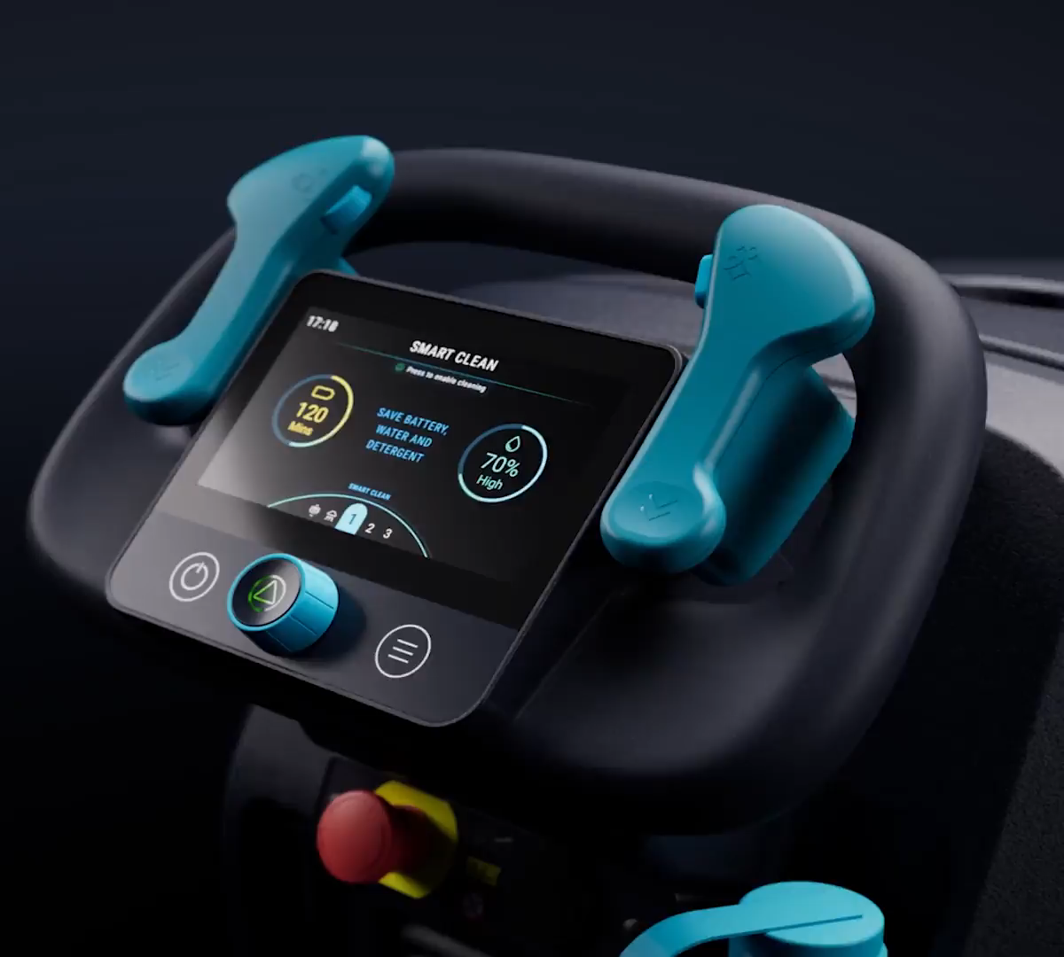
Αντιπρόσωπος προς πελάτη SoMe #4
Μέγεθος: 1200x1200
Κάτοχος: Thomas/Ashton
Κατάσταση: Προς έγκριση
Σχεδιασμένο ειδικά για τις ανάγκες
Ημερομηνία έκδοσης: 29 Οκτωβρίου
Κείμενο στην εικόνα: Σχεδιασμένο για εσάς
Σώμα κειμένου:
Όποιο κι εάν είναι το ύψος σας, το SC 550 έχει σχεδιαστεί για εσάς! Το νέο μηχάνημα πλυσίματος-στεγνώματος της Nilfisk διαθέτει ρυθμιζόμενη κολόνα τιμονιού, ώστε οι χειριστές να εργάζονται άνετα σε καλή εργονομική θέση, ανεξάρτητα από το ύψος τους.
Γίνετε ο πρώτος που θα κάνει κράτηση για μια επίδειξη
(Σύνδεσμος προς τη φόρμα SSE)
Όποιο κι εάν είναι το ύψος σας, το SC 550 έχει σχεδιαστεί για εσάς! Το νέο μηχάνημα πλυσίματος-στεγνώματος της Nilfisk διαθέτει ρυθμιζόμενη κολόνα τιμονιού, ώστε οι χειριστές να εργάζονται άνετα σε καλή εργονομική θέση, ανεξάρτητα από το ύψος τους.
Γίνετε ο πρώτος που θα κάνει κράτηση για μια επίδειξη

